Slide 2
Zahraniční stáž v Řecku- Athénách
Řecký vzdělávací systém- primární (mateřské školy 1 rok a základní školy 1.-6. třída)
sekundární (gymnázia 3 roky , poté lycea 3 roky)
terciární (vysoké školy)
Školní docházka je povinná od mateřské školy po ukončení gymnázia
Státní školy poskytují vzdělávání bezplatně, školné je pouze na soukromých školách
Primární předškolní vzdělávání
Předškolní vzdělávání poskytují školky, jejich hlavním cílem je bezproblémové začlenění dětí při přestupu na základní školu
Školky mohou být půldenní (provoz od 8:30 do 12:15- mají jednoho učitele, který je i ředitel) nebo celodenní (7:45-16:00, střídají se dva učitelé)
Mezi vzdělávací cíle patří rozvoj: kognitivních schopností, sociálních a komunikačních dovedností, chápaní matematických pojmů a symbolů, rozvoj kreativity, výtvarná výchova a spolupráce
V mateřských školách se učí to, co děti aktuálně zajímá- netvoří ŠVP ani TVP

Slide 3
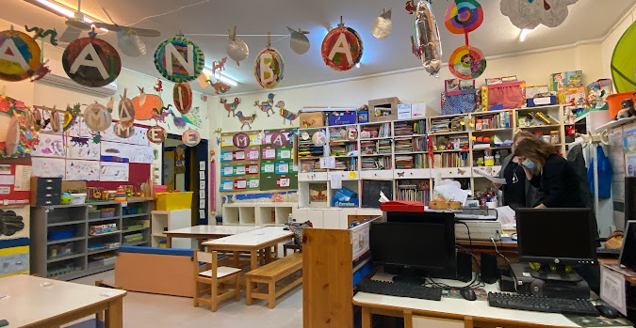
The 35th kindergarden of Athens
Mateřská škola se nachází v centru Athén a je jednotřídní. V tomto školním roce ji navštěvuje 25 dětí a z toho je 24 dětí s odlišným mateřským jazykem, které jsou různých národností. Je zde jedna učitelka- ředitelka.
Vzdělávání se v prvním půlroce zaměřuje především na porozumění základům řečtiny a navázání vzájemných vztahů mezi dětmi a mezi dětmi a učitelem. V dalším půlroce se pracuje formou projektového učení. Multikulturní prostředí je patrné ve všech oblastech vzdělávání
Mateřská škola nabízí bezpečné, otevřené a multikulturní prostředí, které dbá na spolupráci rodiny a školy
Děti si donáší svou svačinu z domova

Slide 4
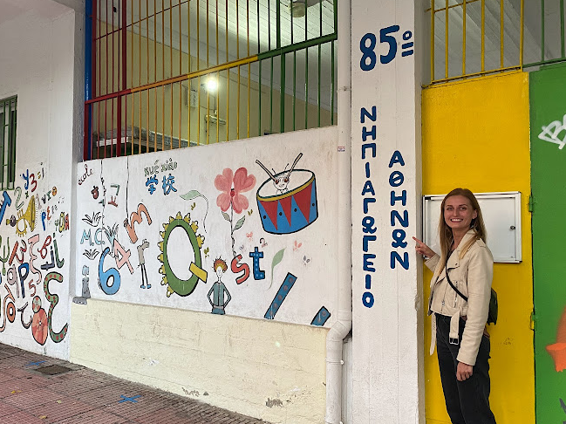
The 85th Nipiagogeio Athinon of Athens
Mateřská škola je jednotřídní s provozem od 8:30 do 16 hodin. V tomto školním roce je zde zapsáno 17 dětí a z toho jsou 4 děti s odlišným mateřským jazykem.
Jsou zde dva stálí učitelé (ředitel a učitelka)
V mateřské škole využívají alternativní prvky vzdělávání, zde se konkrétně jedná o Freinetovskou školu- třída je vybavena pracovními koutky
Často pracují ve skupinách, využívají interaktivní tabuli, mají rutinní činnosti, které opakují každý den a pomáhají dětem s OMJ se začleněním do mateřské školy
Děti si z domova donáší svou svačinu

Slide 5
Přínos stáže a inspirace
Získání přehledu o metodách pro práci s dětmi s OMJ- piktogramy, IT technologie, kooperativní učení
Seznámení se s výukou v jiném prostředí v rámci EU
Možnost porovnání českého a řeckého předškolního systému vzdělávání, získání zkušeností
Navázání spolupráce s řeckou mateřskou školou
Sdílení zkušeností a vzájemné předávání inspirace

